Slide 1


Slide 2


Slide 3
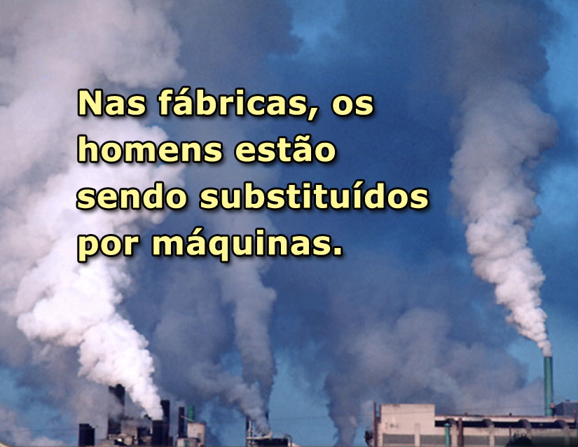

Slide 4


Slide 5
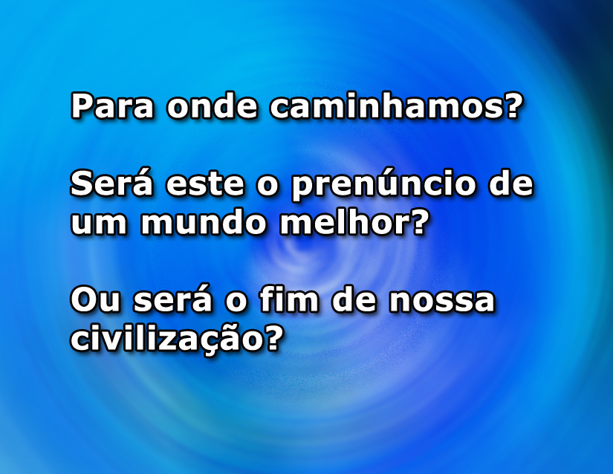

Slide 6
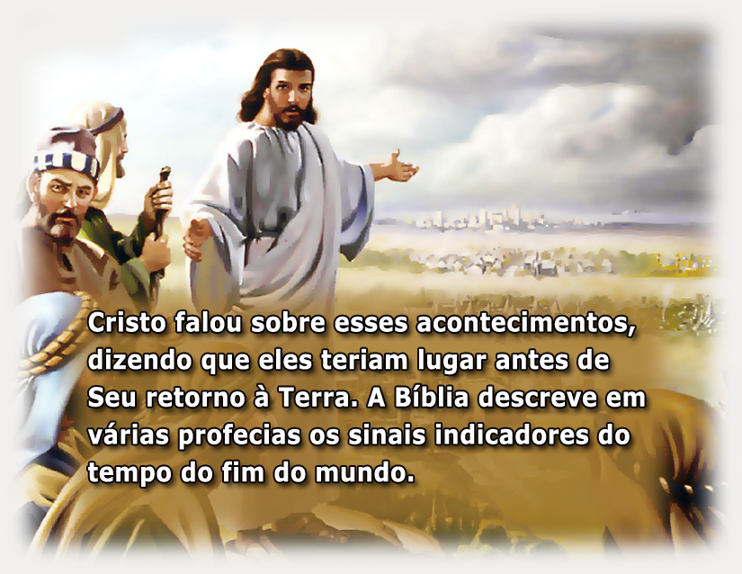

Slide 7
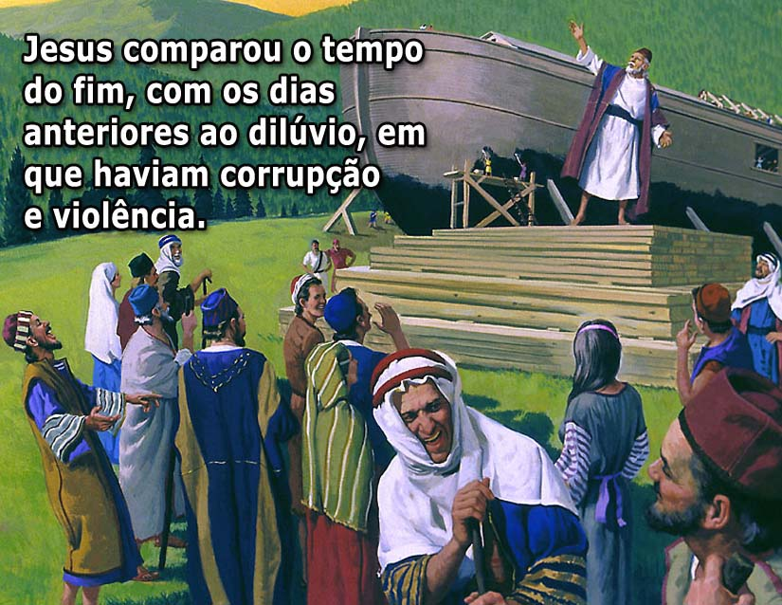

Slide 8
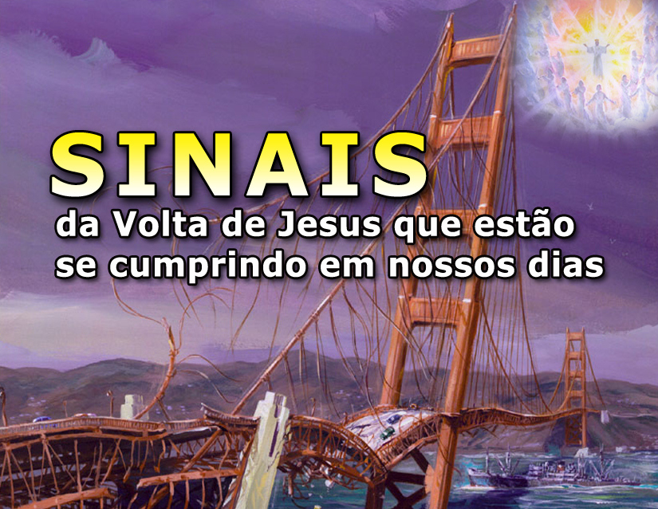

Slide 9


Slide 10

“Sabe, porém, isto: Nos últimos dias sobrevirão tempos difíceis;... desafeiçoados, implacáveis, caluniadores, sem domínio de si, cruéis, inimigos do bem.” II Tim. 3:1 e 3

Slide 11


Slide 12


Slide 13
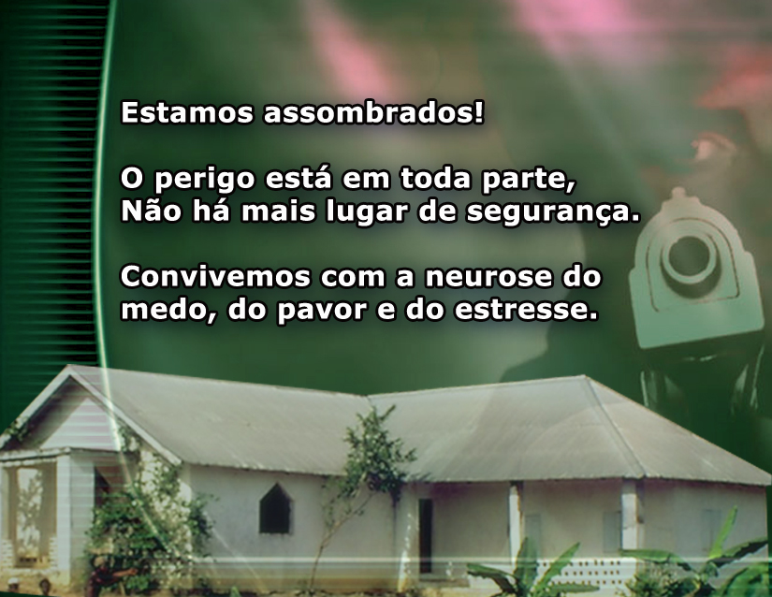

Slide 14


Slide 15
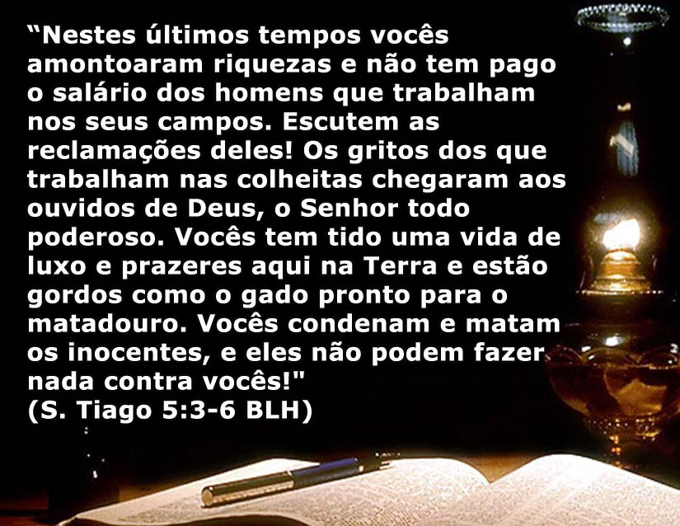

Slide 16


Slide 17


Slide 18
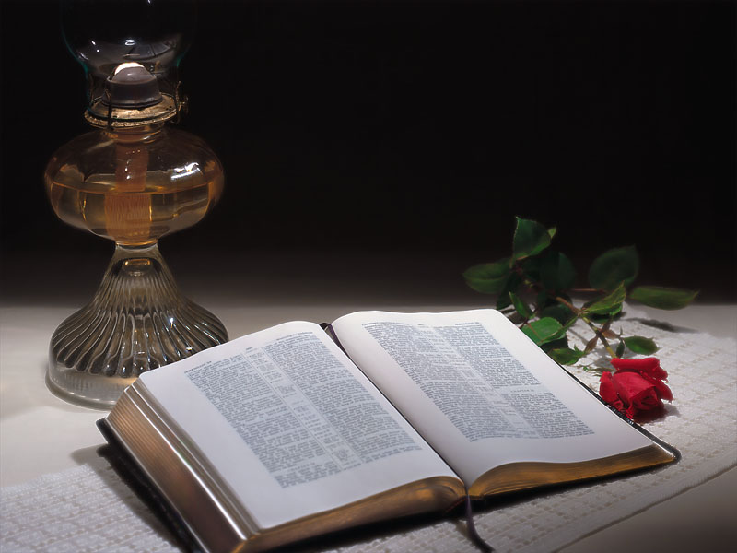
“Porquanto se levantará nação contra nação, reino contra reino, e haverá fomes e terremotos em vários lugares.” Mateus 24:7.

Slide 19
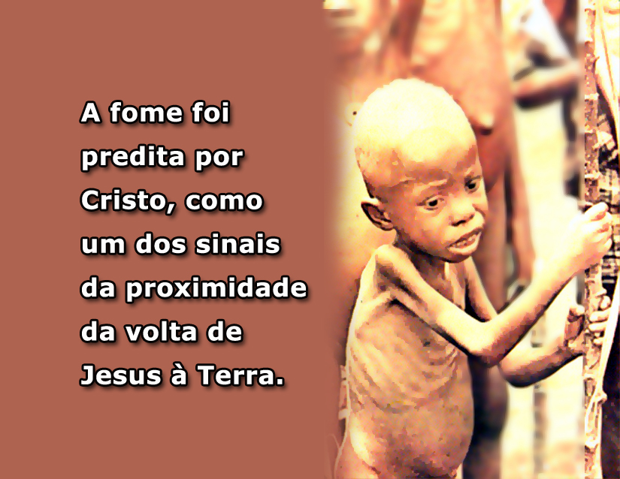

Slide 20
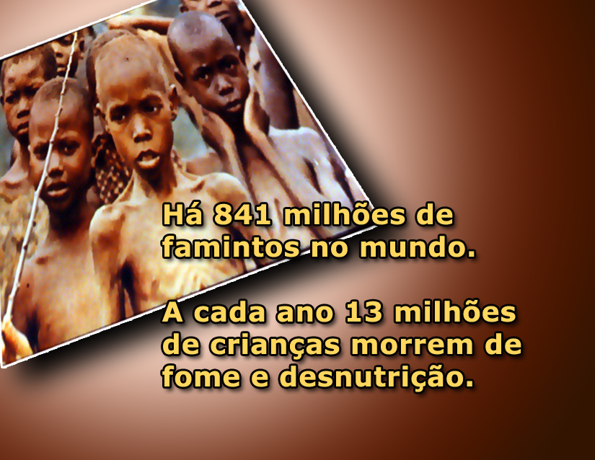

Slide 21


Slide 22
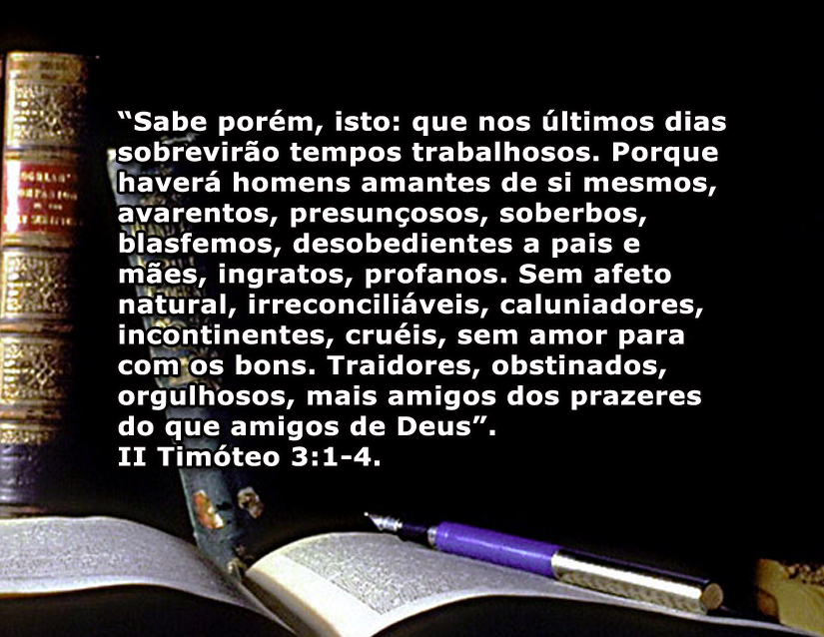

Slide 23
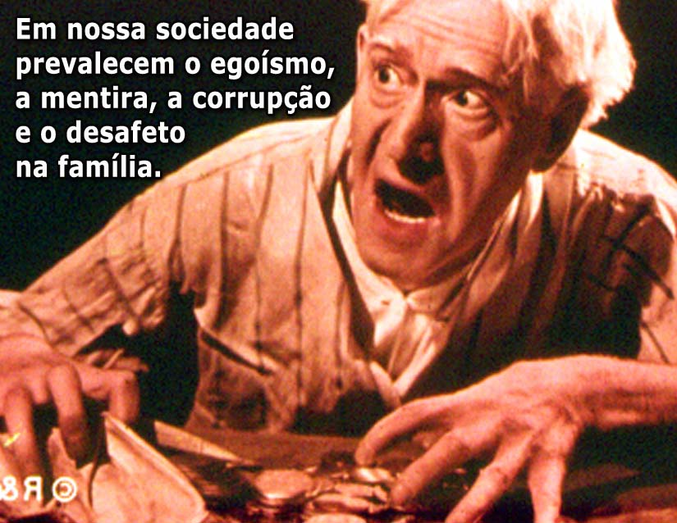

Slide 24
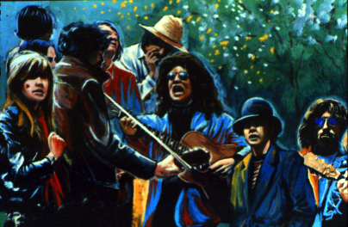
A decadência moral e social aumenta dia a dia, pois ela representa um dos sinais da Volta de Jesus.

Slide 25


Slide 26
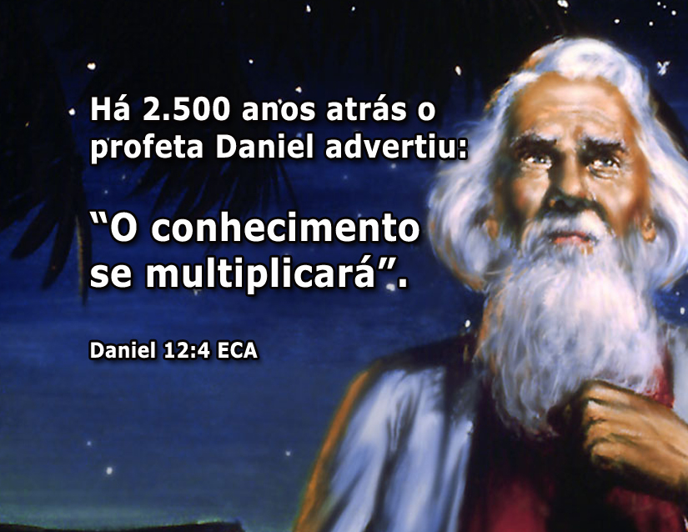

Slide 27
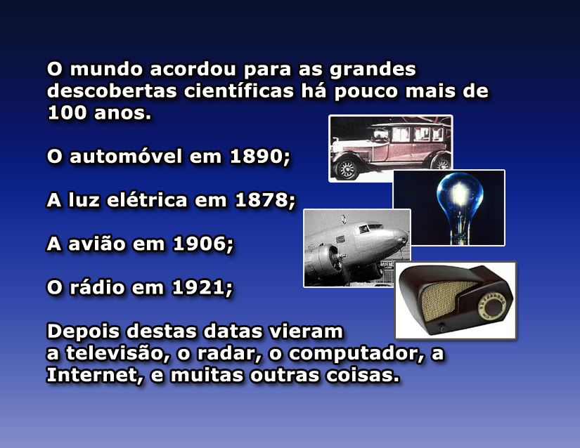

Slide 28
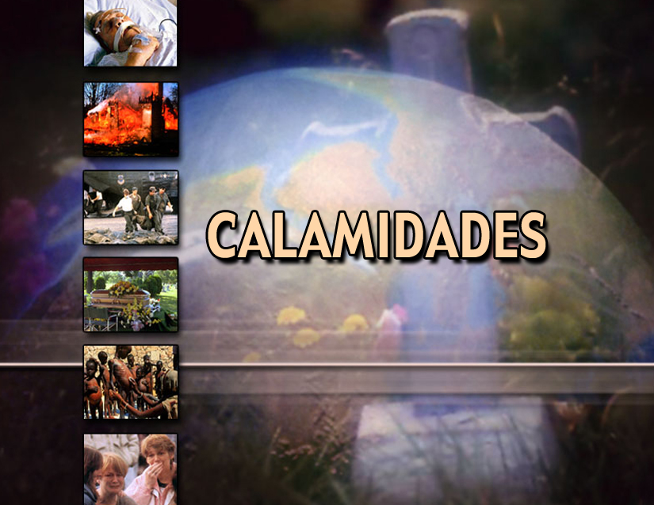

Slide 29
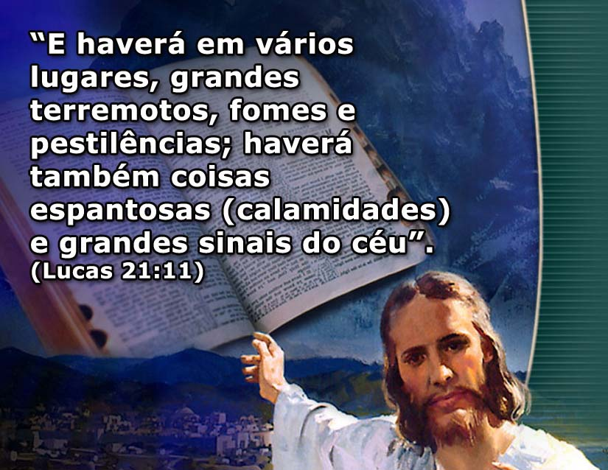

Slide 30
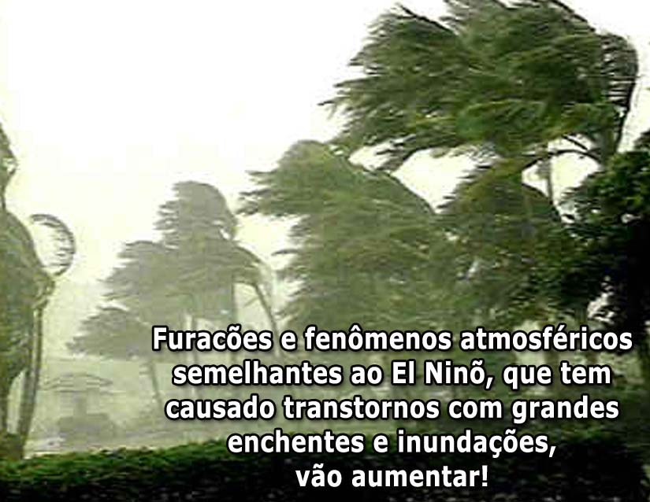

Slide 31

Furacões e fenômenos atmosféricos, que têm causado transtornos com grandes enchentes e inundações.

Slide 32


Slide 33
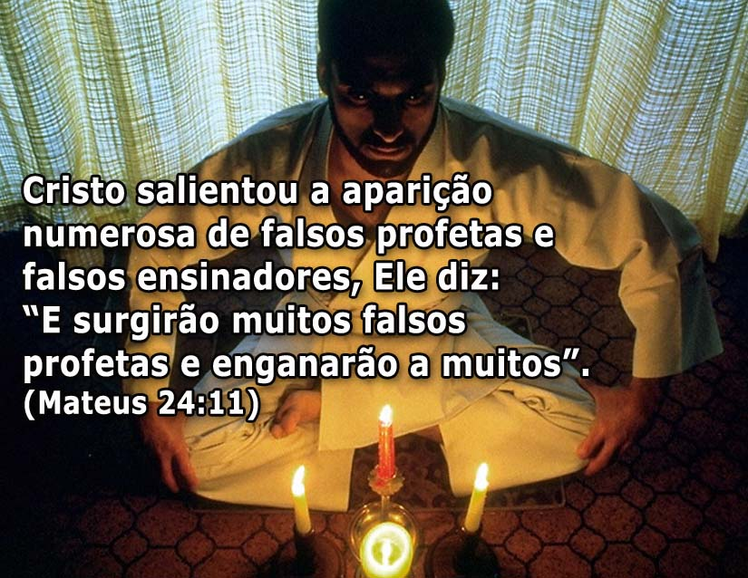

Slide 34
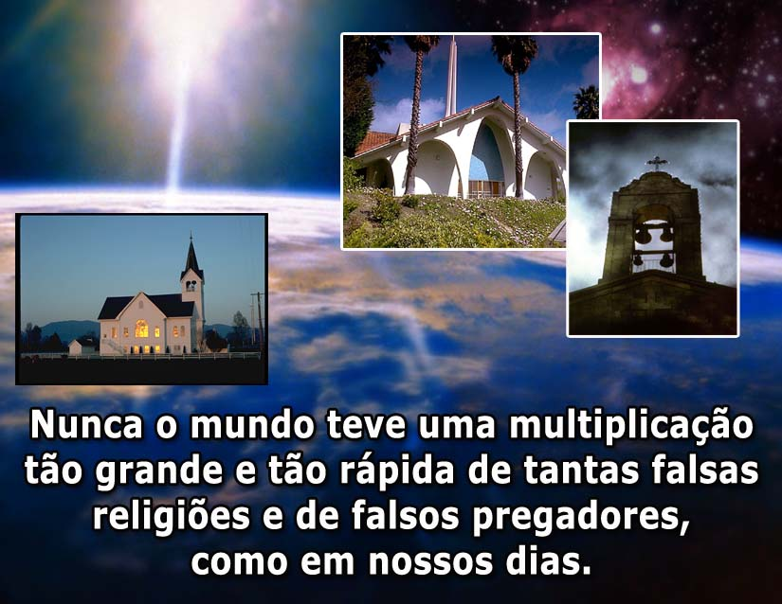

Slide 35
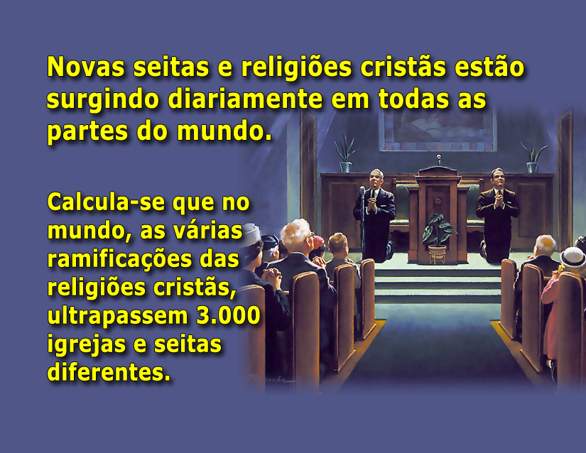

Slide 36


Slide 37
